Slide 1
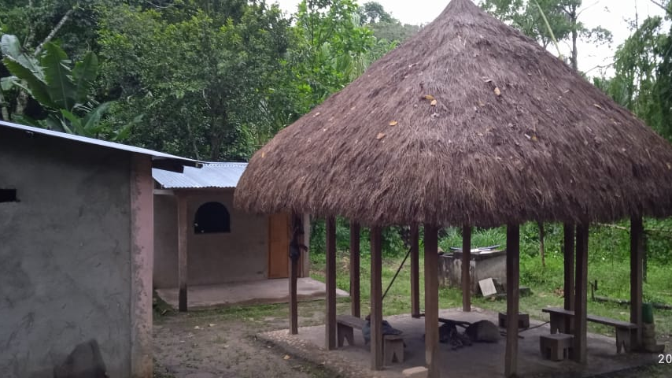
Kunnatei Ati
Espacio para la preservación y fortalecimiento de prácticas ancestrales por cuidadoras Buti Zaku

Slide 2
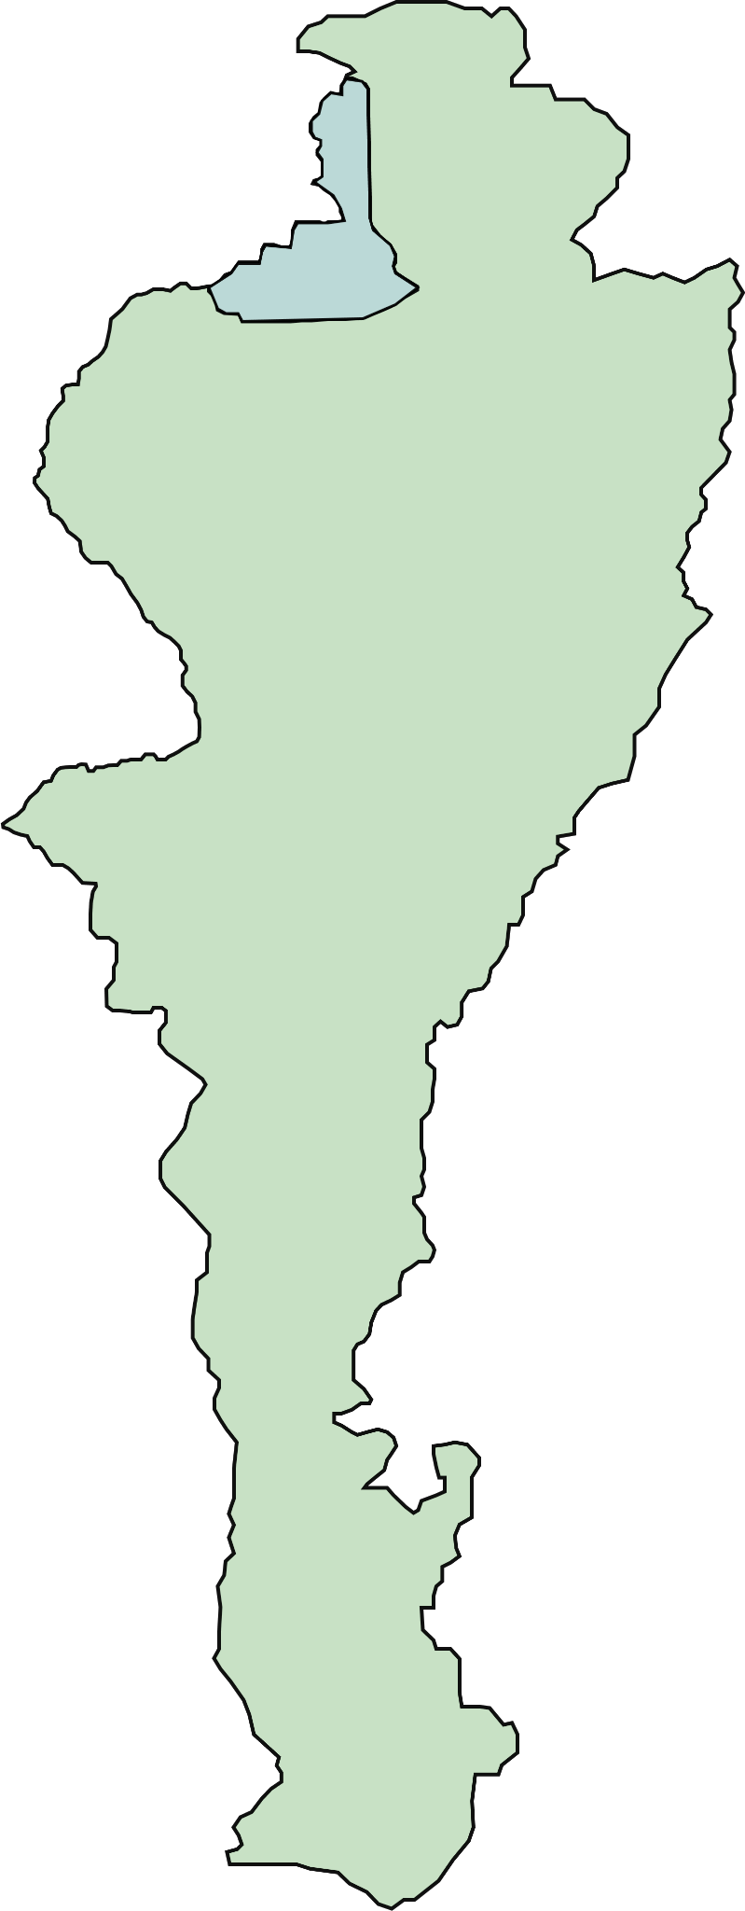
Cuidadoras y su territorio
Pueblo Bello
Buti Zaku
Cuidadoras de las mujeres antes, durante y después del embarazo.
Comunidad Jewrwa
Pueblo indígena Arhuaco ubicado
en la Sierra Nevada de Santa Marta, en el municipio Pueblo Bello en Cesar.
Departamento del Cesar

Slide 3
¿Por qué crear Kunnatei Ati?
Problemáticas alrededor del ejercicio de Cuidadoras Buti Zaku
Poco reconocimiento
de la práctica ancestral
y de sus Cuidadoras
No hay garantías
de cuidado para las parteras en el ejercicio
No se está dando
un relevo generacional de la práctica
Hay poco apoyo institucional y
de salud

Slide 4
¿Cómo a partir de la conformación de la Red de Cuidadoras Buti Zaku en la comunidad de Jewrwa se pueden implementar estrategias para la economía del cuidado y fortalecimiento de identidad cultural a partir de los saberes de partería ancestral?

Slide 5
Conformación de la red
Estrategias de visibilización
Crear el plan para la conformación de la red de cuidadoras Buti Zaku.
Generar estrategias de visibilización de las trayectorias y los aportes al territorio de las cuidadoras Buti Zaku.

Slide 6
Conformación de la red
Estrategias de visibilización
Crear el plan para la conformación de la red de cuidadoras Buti Zaku.
Generar estrategias de visibilización de las trayectorias y los aportes al territorio de las cuidadoras Buti Zaku.

Slide 7
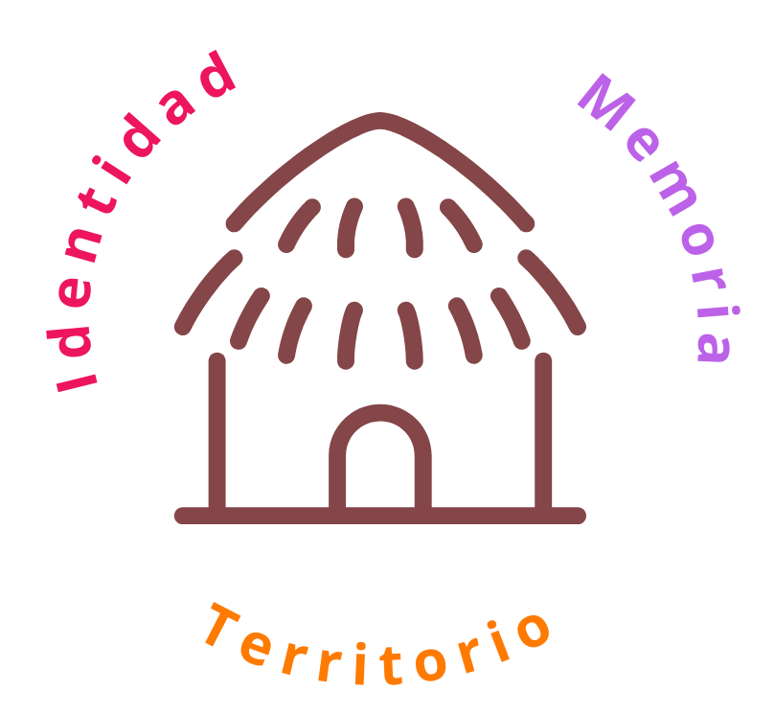
Valores de
Kunnatei Ati
Respeto
Amor
Responsabilidad
Reconocimiento
Interés
Diálogo
Intercultural
Empatía

Slide 8
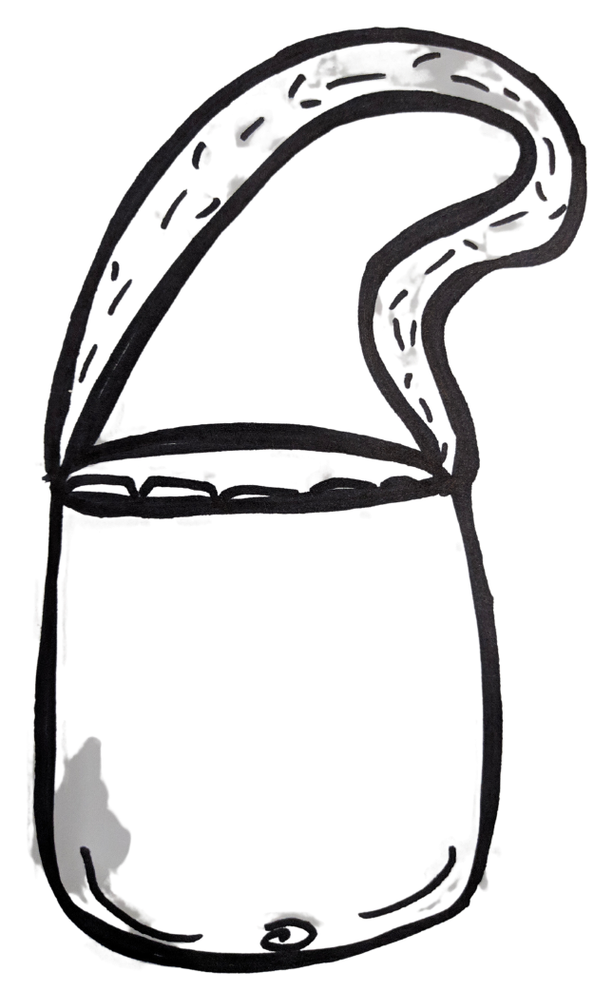
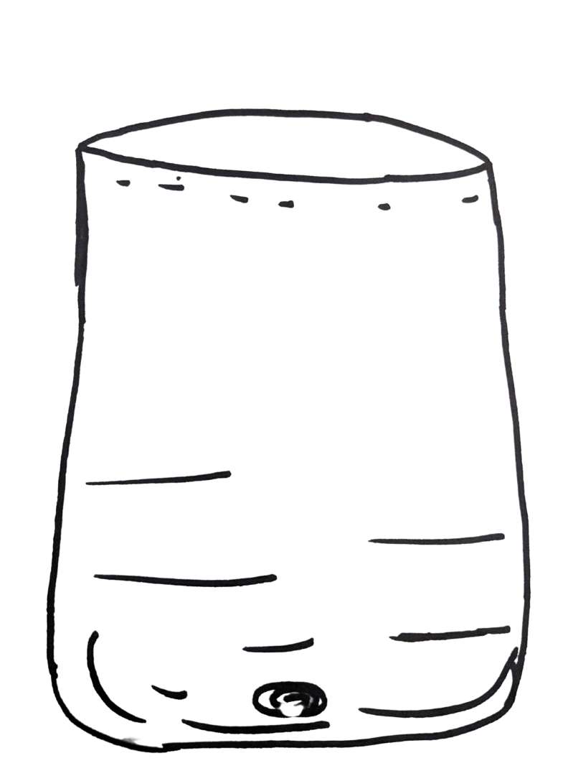
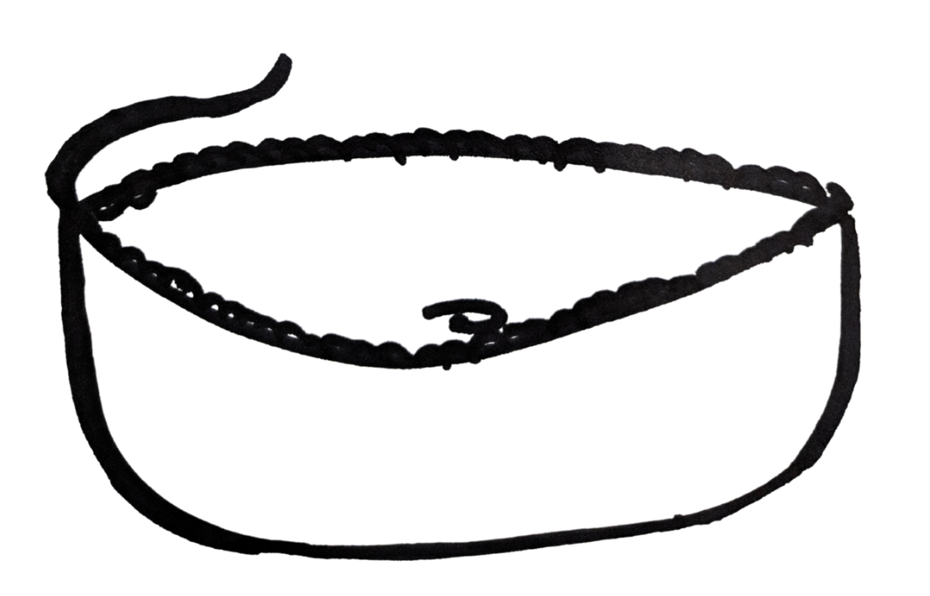
Fases de conformación de la red
Chipiru
Unminun Nuga
A’guchu
A’zinkunu
Inicio del tejido
Base del tutu
Cuerpo del tutu
Gasa del tutu

Slide 9
Chipiru
Inicio del tejido
Lineamientos y orientaciones espirituales.

Slide 10
Unminun nuga
Base del tutu
Actores involucrados, diálogos y concertación con:
Autoridades
Familias
Mujeres, niños, niñas y jóvenes
Adultos mayores
Entes internos y externos

Slide 11
A’guchu
Cuerpo del tutu
Pilares en la conformación de la red:
Investigación
Registro y documentación
Agencias políticas: DS y R, economía del cuidado y enseñanza
Actividades de fortalecimiento y preservación

Slide 12
A’zinkunu
Gasa, sostén del tutu
El sostén de la red:
Estrategias de investigación y divulgación para el conocimiento de la red
Equipos conformados intercomunitariamente
Recursos humanos y recursos económicos

Slide 13
Estrategias de divulgación
Posible guía de visibilización de las cuidadoras Buti zaku
Canales comunitarios
Registro y documentación audiovisual
Cooperación y articulación con corporaciones e instituciones
Creación del canal de Youtube
Redes sociales

Slide 14
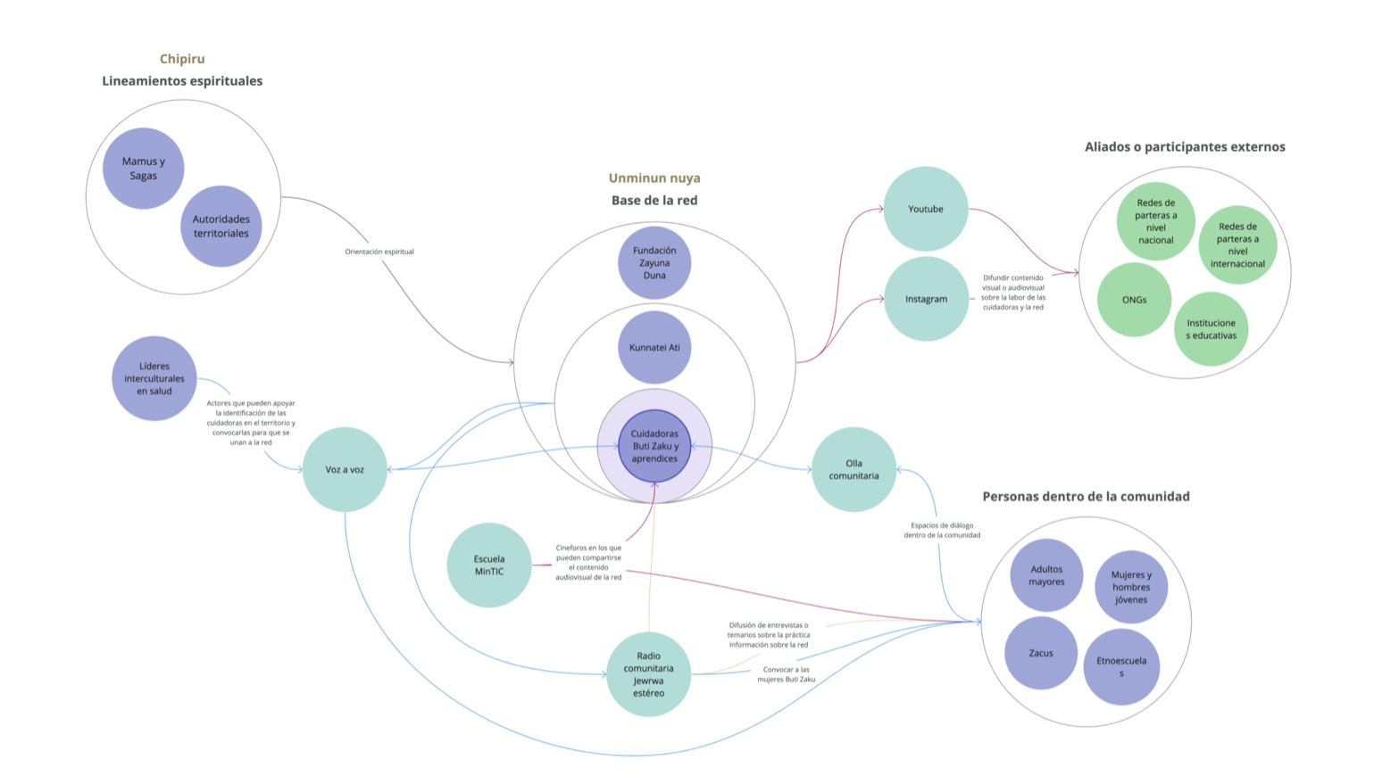
Mapa de actores y canales
para la conformación inicial de la red

Slide 15
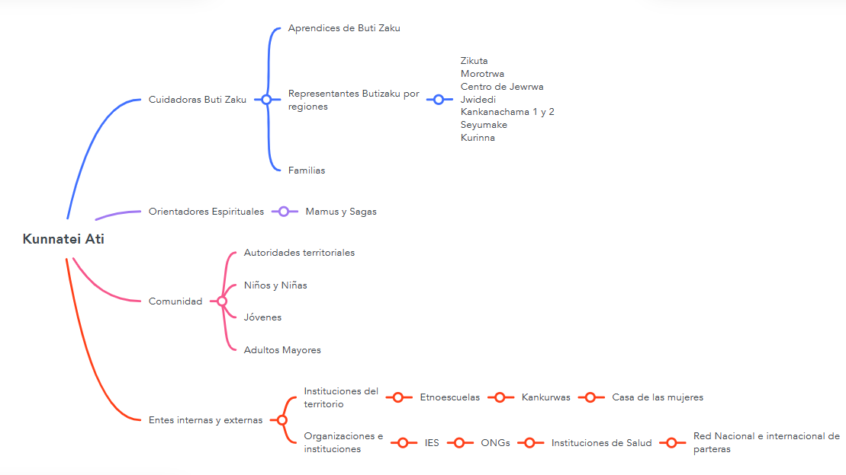
Organigrama

Slide 16
Kit de cuidado para las mujeres Buti Zaku
Creación de un kit con elementos de cuidado para las Buti Zacu que será también un incentivo que se entregará a las mujeres que se unan a la red. La imagen que representa la labor de las cuidadoras irá en la bolsa que se les entregue.

Slide 17
Conformación de la red
Estrategias de visibilización
Crear el plan para la conformación de la red de cuidadoras Buti Zaku.
Generar estrategias de visibilización de las trayectorias y los aportes al territorio de las cuidadoras Buti Zaku.

Slide 18
Logotipo de la red Kunnatei Ati
Recoge el retrato del ejercicio de las cuidadoras Buti Zaku, el espiral como el símbolo del origen y la representación de la Sierra nevada de Santa Marta.

Slide 19
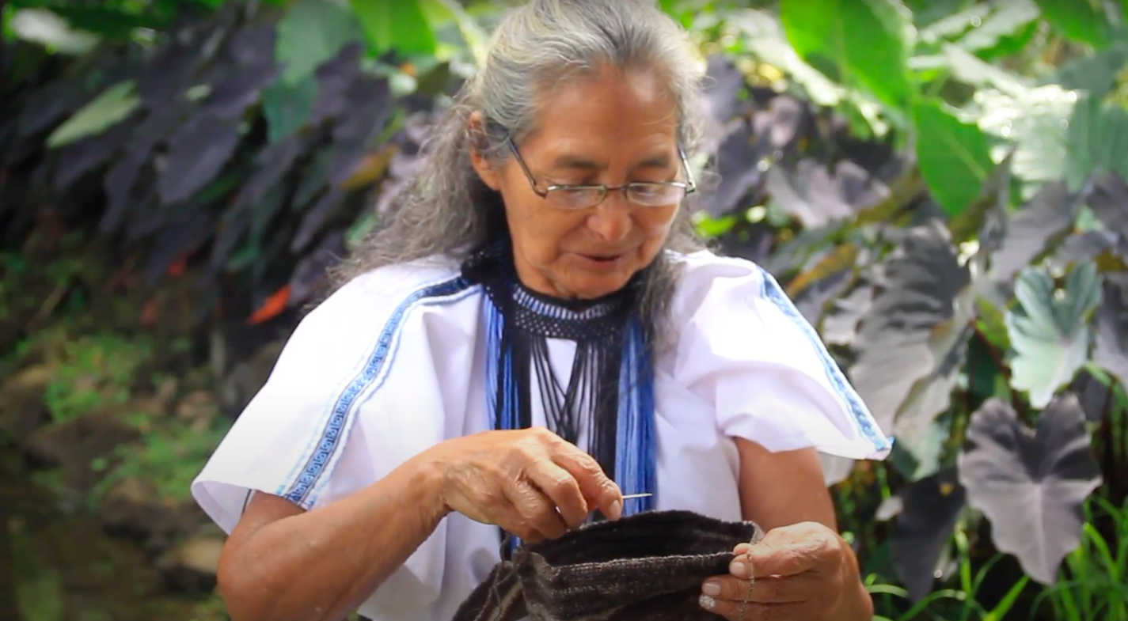
Piezas audiovisuales
Como parte del prototipo se crearon dos cápsulas en las que se habla de la labor de las Buti Zaku y la historia de mama Tirsa. Este es un proceso que se busca replicar en el territorio con otras mujeres Buti Zaku
Tejido y memoria
Quién es mamá Tirsa

Slide 20
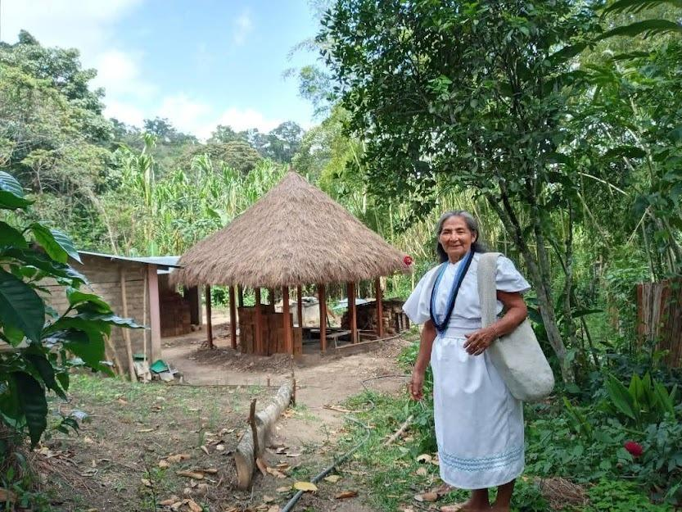
Dónde encontrar
a Kunnatei Ati
@funzadu
FundacionZayunaDuna
Espacio físico en Jewrwa

